Slide 1
멀티 오르골
이민호

Slide 2
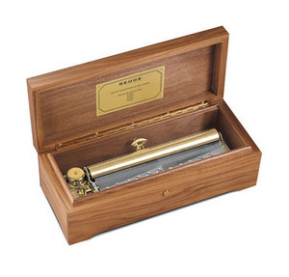
오르골이란?
네덜란드어 Orgel. 사전적인 의미로는 '자동적으로 음악을 연주하는 악기’. 조그만 상자 속에서 쇠막대기의 바늘이 회전하며 음계판(音階板)에 닿아 음악이 연주됨.' 정도가 된다. 자명금(自鳴琴;스스로 우는 금)이라고도 하며, 영어로는 뮤직박스(music box)라고 한다.
글 및 사진 출처: 나무위키
https://namu.wiki/w/%EC%98%A4%EB%A5%B4%EA%B3%A8

Slide 3
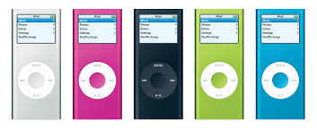
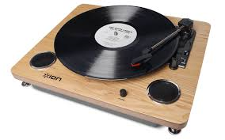
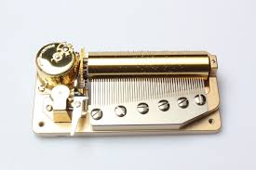
왜 오르골을 골랐나?
현대에는 다양한 음악 감상 도구가 있다.

Slide 4
왜 오르골을 골랐나?
MP3는 편하고 고음질이지만, 아날로그적인 감성이 부족하다고 생각

Slide 5
왜 오르골을 골랐나?
오르골은 고음질이고 아날로그적이지만, 기기 한개당 한곡 밖에 못듣는다.

Slide 6
왜 오르골을 골랐나?
LP는 고음질, 아날로그적인데다가 다양한 노래를 들을 수 있지만, 비싸다. 아주.
Notes:
플레이어가 5~40 정도, 레코드가 3정도

Slide 7
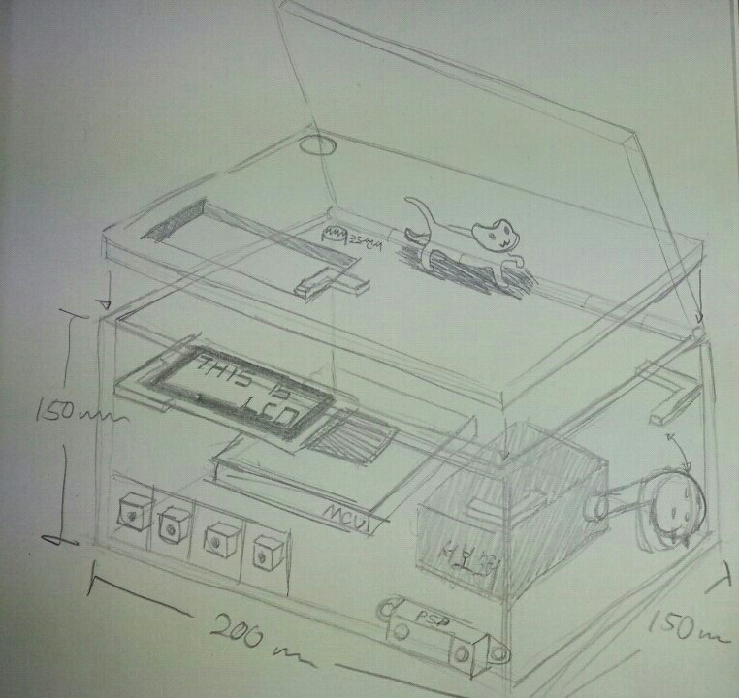
외형 구상도
조도 센서
스피커
LCD
서보 모터
MCU
노래 선택 버튼
PSD 센서

Slide 8
알고리즘
기계를 켠다
Y
노래 선택 Y/N?
PLAY!!
N
Y
노래 선택 Y/N?
N
노래 끝

Slide 9
예정
1일차 | 2일차 | 3일차 | 4일차 | 5일차
Inventor 설계 | 회로 설계 및 제작 (필요시 부품 구매) |  | 외장 제작 (필요시 부품 구매)
6일차 | 7일차 | 8일차 | 9일차
구동 프로그램 코딩 & 디버깅 발표 준비 |  |  | 최종 발표

Slide 10
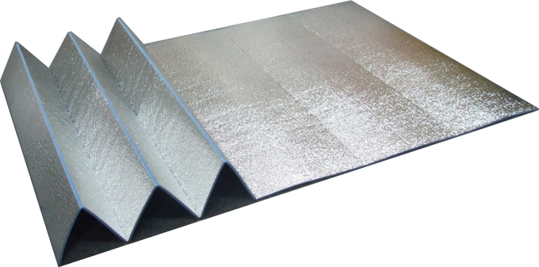
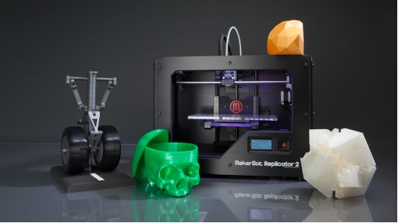
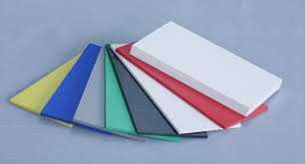
재료
알루미늄
외장
3D프린터
장식용
포맥스
장식 및 보강

Slide 11
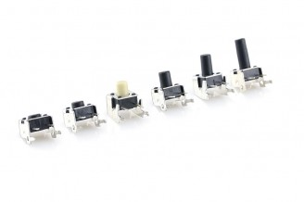
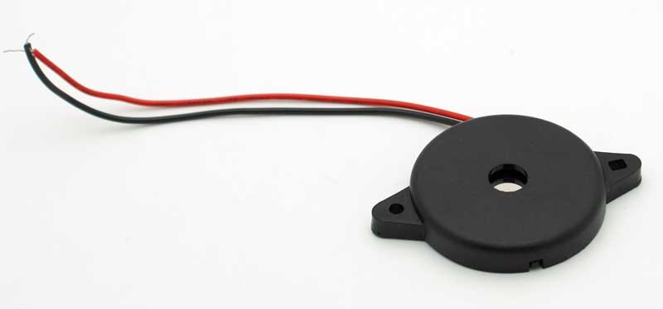
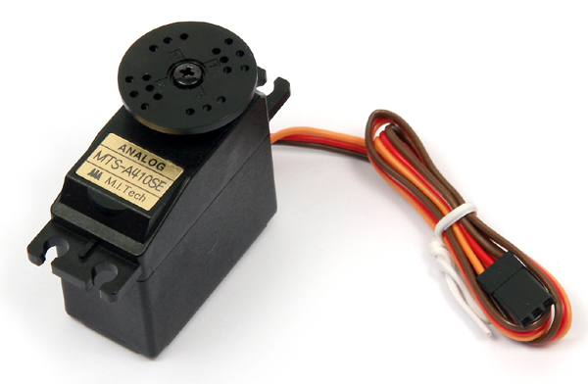
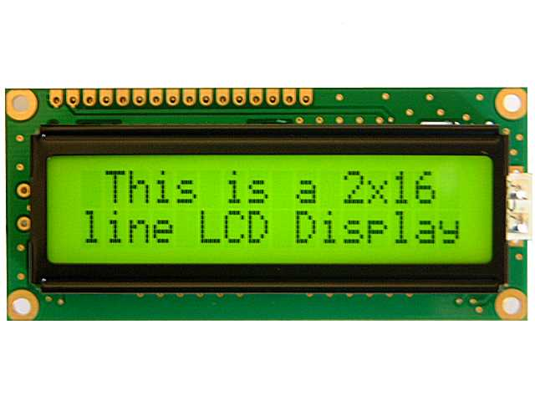
재료
스위치 x4
음악 선택용
피에조 스피커
음악 재생용
서보 모터
음량 조절용
LCD
노래 제목, 진행률 출력

Slide 12
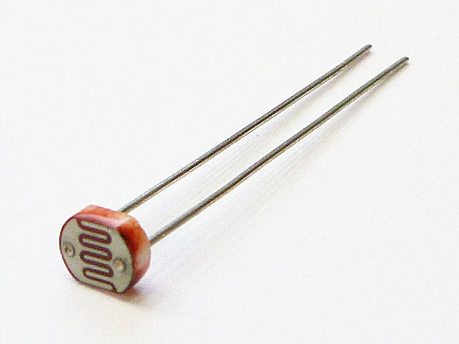
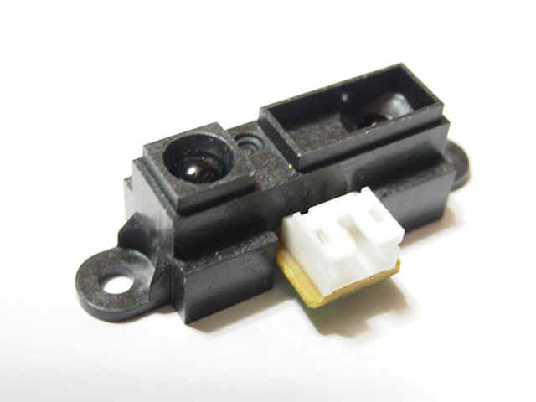
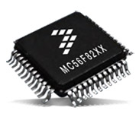
재료
조도 센서
시작할 때
PSD 센서
접근 거리 감지용
FreeScale사 MC56F8257
메인 CPU

Slide 13
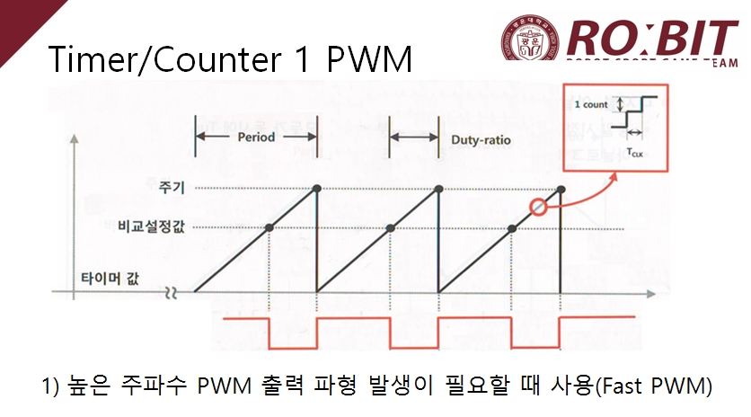
관련이론 - PWM
참조: ROBIT 신입생 교육용 PPT

Slide 14
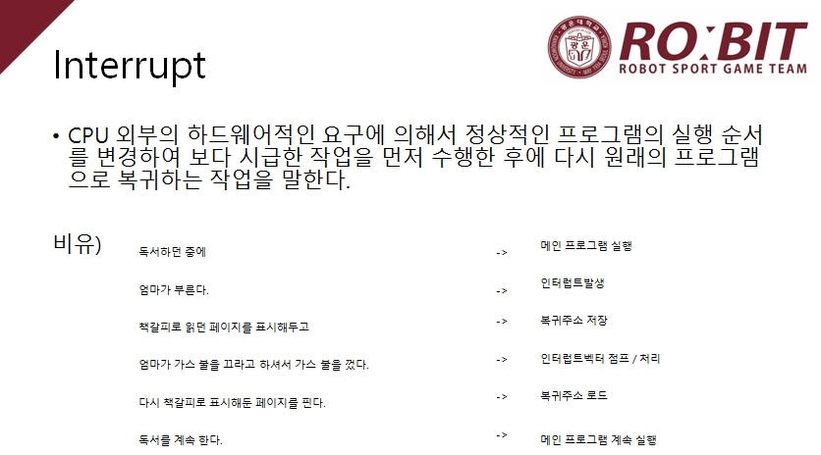
관련이론 - Interrupt
참조: ROBIT 신입생 교육용 PPT

Slide 15
Q & A

